Slide 1
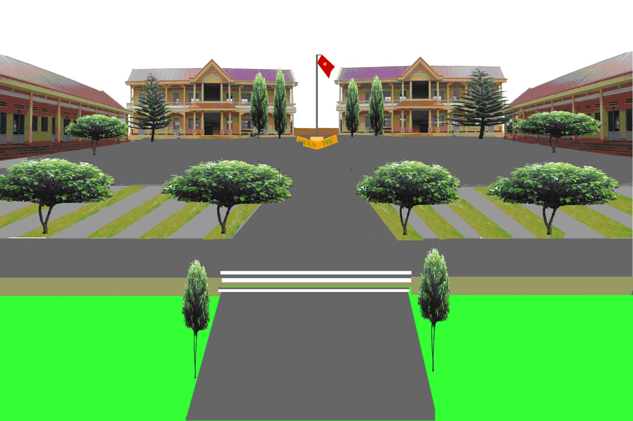

TRÖÔØNG THCS HỒNG AN
KHTN 6
Giáo viên: Trần Hữu Thanh Thủy

Slide 2
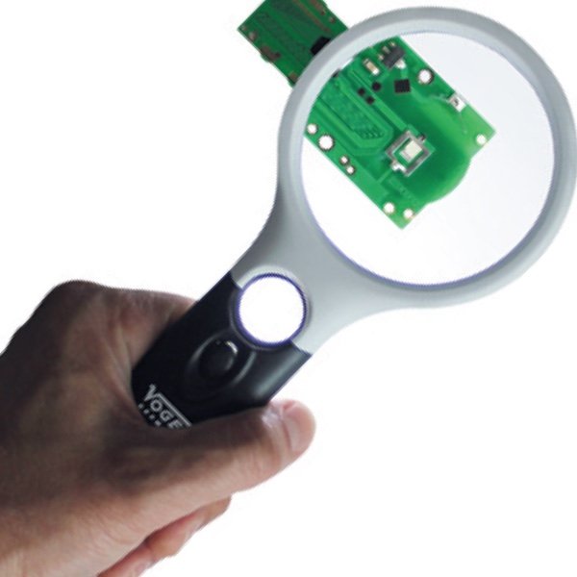
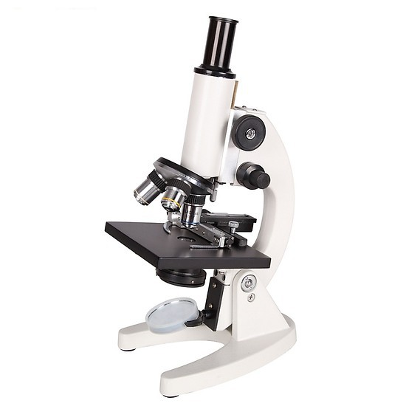
BÀI 2. MỘT SỐ DỤNG CỤ ĐO VÀ QUY ĐỊNH TRONG PHÒNG THỰC HÀNH
I. Một số dụng cụ đo trong học tập môn khoa học tự nhiên
1. Một số dụng cụ đo
2. Cách sử dụng một số dụng cụ đo thể tích
3. Quan sát mẫu vật bằng kính lúp cầm tay và kính hiển vi quang học
-Kính lúp và kính hiển vi là những dụng cụ dùng để quan sát những vật có kích thước nhỏ trong nghiên cứu khoa học tự nhiên.
-Cách sử dụng kính lúp cầm tay
+Kính lúp cầm tay được sử dụng thường xuyên nhưng chỉ dùng khi quan sát các vật không quá nhỏ.
Kính hiển vi
Kính lúp

Slide 3
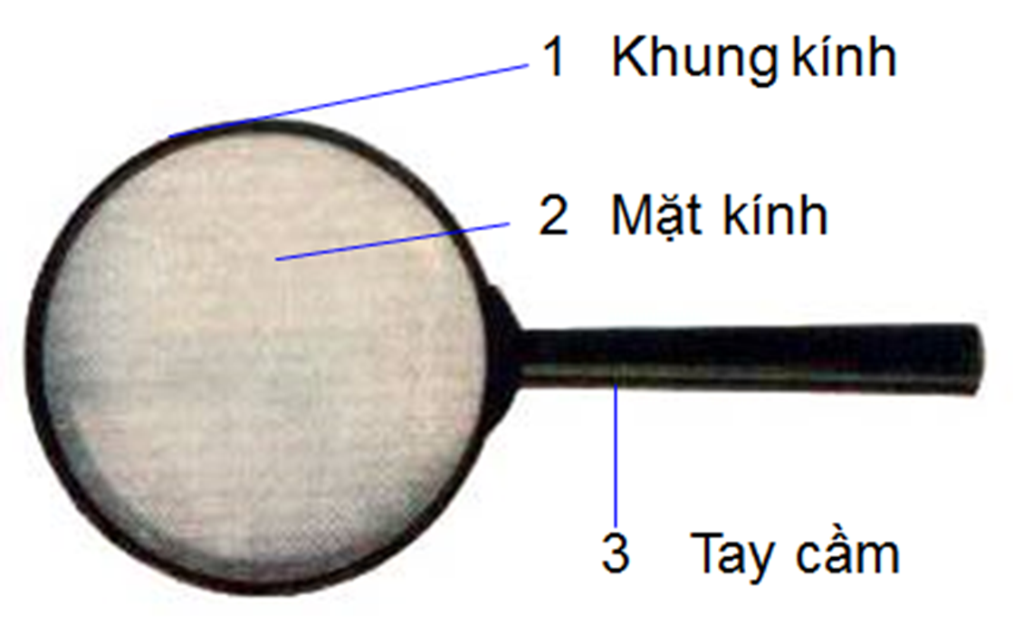
BÀI 2. MỘT SỐ DỤNG CỤ ĐO VÀ QUY ĐỊNH TRONG PHÒNG THỰC HÀNH
I. Một số dụng cụ đo trong học tập môn khoa học tự nhiên
1. Một số dụng cụ đo
2. Cách sử dụng một số dụng cụ đo thể tích
3. Quan sát mẫu vật bằng kính lúp cầm tay và kính hiển vi quang học
-Kính lúp và kính hiển vi là những dụng cụ dùng để quan sát những vật có kích thước nhỏ trong nghiên cứu khoa học tự nhiên.
-Cách sử dụng kính lúp cầm tay
+Kính lúp cầm tay được sử dụng thường xuyên nhưng chỉ dùng khi quan sát các vật không quá nhỏ.
+Muốn quan sát vật bằng kính lúp cầm tay, ta làm như sau:
Để mặt kính gần mẫu vật quan sát, mắt nhìn vào mặt kính và điều chỉnh khoảng cách giữa kính và vật quan sát sao cho nhìn rõ vật.

Slide 4
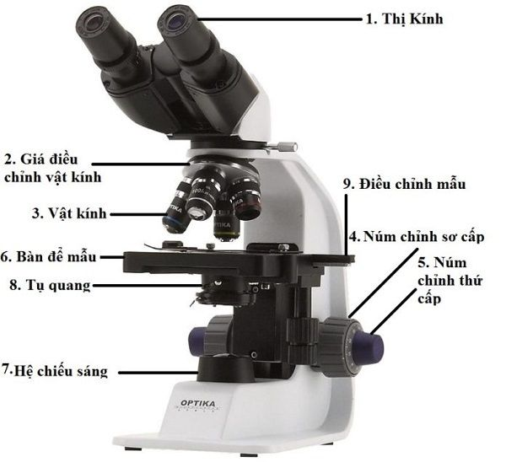
BÀI 2. MỘT SỐ DỤNG CỤ ĐO VÀ QUY ĐỊNH TRONG PHÒNG THỰC HÀNH
I. Một số dụng cụ đo trong học tập môn khoa học tự nhiên
+Kính hiển vi quang học được sử dụng trong phòng thí nghiệm để quan sát các vật nhỏ với mức độ phóng đại khoảng từ 100 đến 1000 lần.
1. Một số dụng cụ đo
2. Cách sử dụng một số dụng cụ đo thể tích
3. Quan sát mẫu vật bằng kính lúp cầm tay và kính hiển vi quang học
-Kính lúp và kính hiển vi là những dụng cụ dùng để quan sát những vật có kích thước nhỏ trong nghiên cứu khoa học tự nhiên.
-Cách sử dụng kính lúp cầm tay
+Kính lúp cầm tay được sử dụng thường xuyên nhưng chỉ dùng khi quan sát các vật không quá nhỏ.
+Muốn quan sát vật bằng kính lúp cầm tay, ta làm như sau:
Để mặt kính gần mẫu vật quan sát, mắt nhìn vào mặt kính và điều chỉnh khoảng cách giữa kính và vật quan sát sao cho nhìn rõ vật.
-Cách sử dụng kính hiển vi quang học

Slide 5
BÀI 2. MỘT SỐ DỤNG CỤ ĐO VÀ QUY ĐỊNH TRONG PHÒNG THỰC HÀNH
I. Một số dụng cụ đo trong học tập môn khoa học tự nhiên
+Kính hiển vi quang học được sử dụng trong phòng thí nghiệm để quan sát các vật nhỏ với mức độ phóng đại khoảng từ 100 đến 1000 lần.
1. Một số dụng cụ đo
2. Cách sử dụng một số dụng cụ đo thể tích
+Muốn quan sát vật bằng kính hiển vi, ta làm theo các bước sau:
1. Cố định tiêu bản hiển vi trên bàn kính bằng cách kẹp tiêu bản vào đúng khoảng cách.
2. Xoay giá điều chỉnh vật kính để chọn vật kính phù hợp.
3. Quan sát tiêu bản qua thị kính.
4. Xoay núm điều chỉnh mẫu để đưa tiêu bản vào vị trí quan sát.
5. Xoay núm điều chỉnh sơ cấp để tiêu bản về gần vật kính.
6. Xoay núm điều chỉnh độ sáng của đèn (hoặc gương) để có ánh sáng vừa phải.
7. Xoay núm điều chỉnh sơ cấp từ từ để tiêu bản di chuyển ra xa khỏi vật kính đến khi nhìn thấy tiêu bản.
8. Xoay núm điều chỉnh thứ cấp để nhìn rõ tiêu bản.
3. Quan sát mẫu vật bằng kính lúp cầm tay và kính hiển vi quang học
-Kính lúp và kính hiển vi là những dụng cụ dùng để quan sát những vật có kích thước nhỏ trong nghiên cứu khoa học tự nhiên.
-Cách sử dụng kính lúp cầm tay
+Kính lúp cầm tay được sử dụng thường xuyên nhưng chỉ dùng khi quan sát các vật không quá nhỏ.
+Muốn quan sát vật bằng kính lúp cầm tay, ta làm như sau:
Để mặt kính gần mẫu vật quan sát, mắt nhìn vào mặt kính và điều chỉnh khoảng cách giữa kính và vật quan sát sao cho nhìn rõ vật.
-Cách sử dụng kính hiển vi quang học

Slide 6
Câu 6: Tác dụng của kính lúp? Cấu tạo, cách sử dụng và bảo quản kính lúp? Thực hành sử dụng kính lúp để quan sát chữ trong sách và quan sát gân lá cây sau đó ghi nhận xét.
Câu 7: Tác dụng của kính hiển vi quang học? Cấu tạo, cách sử dụng, bảo quản kính hiển vi quang học? Thực hành sử dụng kính hiển vi quang học để quan sát tiêu bản thực vật. Vẽ hình ảnh quan sát được ra giấy (phần vẽ hình yêu cầu HS nộp bài cá nhân)

Slide 7
Câu 6: Tác dụng của kính lúp? Cấu tạo, cách sử dụng và bảo quản kính lúp? Thực hành sử dụng kính lúp để quan sát chữ trong sách và quan sát gân lá cây sau đó ghi nhận xét. | *Tác dụng của kính lúp: Khi sử dụng kính lúp, kích thước vật thể to hơn nhiều lần → Giúp quan sát vật thể to, rõ hơn. Kính lúp được sử dụng quan sát rõ hơn các vật thể nhỏ mà mắt thường khó quan sát. *Cấu tạo kính lúp: Có nhiều loại kính lúp (kính lúp cầm tay, có giá đỡ...) nhưng đều gồm 3 bộ phận chính: Mặt kính, khung kính và tay cầm (giá đỡ). *Cách sử dụng kính lúp: Tay cầm kính lúp. Điều chỉnh khoảng cách giữa kính với vật cần quan sát cho tới khi quan sát rõ vật. *Bảo quản kính lúp: lau chùi kính bằng khăn mềm, dùng xong bọc kính bằng giấy mềm rồi cất vào hộp, rủa kính băng nước sạch hoặc nước rửa kính… *Thực hành sử dụng kính lúp để quan sát chữ trong sách, gân lá. Ghi nhận xét ra giấy: Chữ có kích thước to và quan sát rõ hơn; Gân lá cây lớn hơn, nhìn rõ hơn
Câu 7: Tác dụng của kính hiển vi quang học? Cấu tạo, cách sử dụng, bảo quản kính hiển vi quang học? Thực hành sử dụng kính hiển vi quang học để quan sát tiêu bản thực vật. Vẽ hình ảnh quan sát được ra giấy (phần vẽ hình yêu cầu HS nộp bài cá nhân)

Slide 8
Câu 7: Tác dụng của kính hiển vi quang học? Cấu tạo, cách sử dụng, bảo quản kính hiển vi quang học? Thực hành sử dụng kính hiển vi quang học để quan sát tiêu bản thực vật. Vẽ hình ảnh quan sát được ra giấy (phần vẽ hình yêu cầu HS nộp bài cá nhân) | *Tác dụng của kính hiển vi quang học: KHVQH là thiết bị được sử dụng để quan sát các vật thể có kích thước nhỏ bé mà mắt thường không thể nhìn thấy/quan sát được (VD: tế bào). KHV bình thường có độ phóng đại từ 40-3000 lần. *Cấu tạo kính hiển vi quang học: Gồm 4 hệ thống chính: Hệ thống giá đỡ, hệ thống chiếu sáng, hệ thống phóng đại và hệ thống điều chỉnh. *Cách sử dụng kính hiển vi quang học: Hình 2.7, SGK trang 15: Gồm 8 bước: + Bước 1: Cố định tiêu bản hiển vi lên bàn kính bằng cách kẹp tiêu bản vào đúng khoảng sáng. + Bước 2: Xoay đĩa quay gắn vật kính để chọn vật kính phù hợp + Bước 3: Quan sát tiêu bản qua thị kính. + Bước 4: Xoay núm di chuyển tiêu bản để đưa tiêu bản vào vị trí quan sát + Bước 5: Xoay núm điều chỉnh thô để tiêu bản về gần vật kính + Bước 6: Xoay núm điều chỉnh độ sáng của đèn hoặc gương để có ánh sáng vừa phải + Bước 7: Xoay núm điều chỉnh thô từ từ để tiêu bản di chuyển ra xa khỏi vật kính đến khi nhìn thấy tiêu bản + Bước 8: Xoay núm điều chỉnh tinh để nhìn rõ tiêu bản *Bảo quản kính hiển vi quang học: Cầm kính hiển vi bằng thân kính, tay kia đỡ chân đế của kính Để kính trên bề mặt phẳng Không chạm tay ướt hoặc bẩn lên kính hiển vi Lau thị kính và vật kính bằng giấy chuyên dụng trước và sau khi dùng Cất kính ở nơi khô ráo có bọc chống bụi *Thực hành sử dụng kính hiển vi quang học để quan sát tiêu bản thực vật. Vẽ hình ảnh quan sát được ra giấy (phần này GV thu bài cá nhân HS)

Slide 9
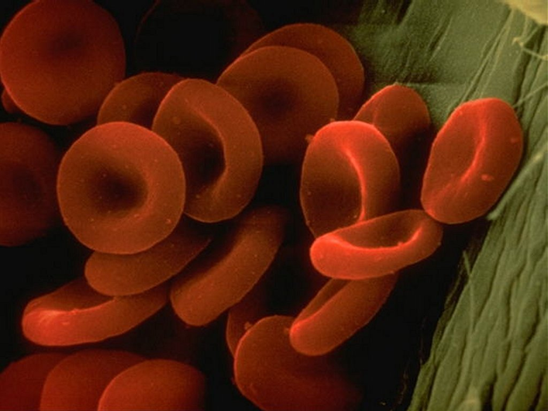
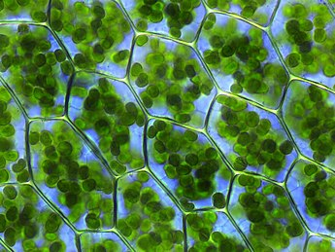
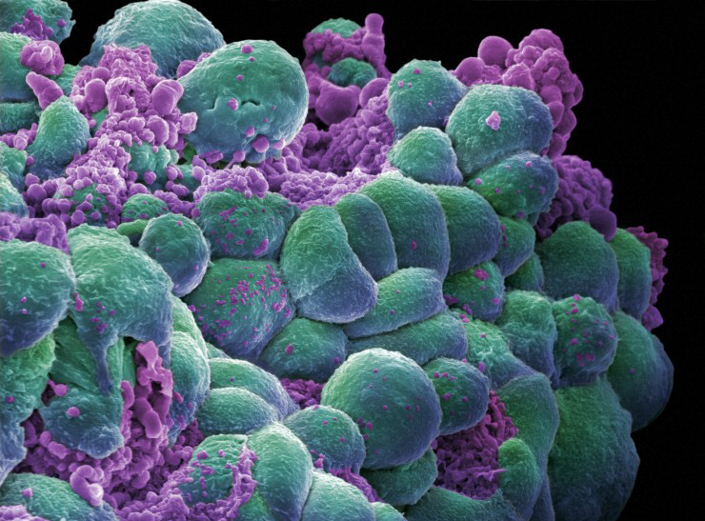
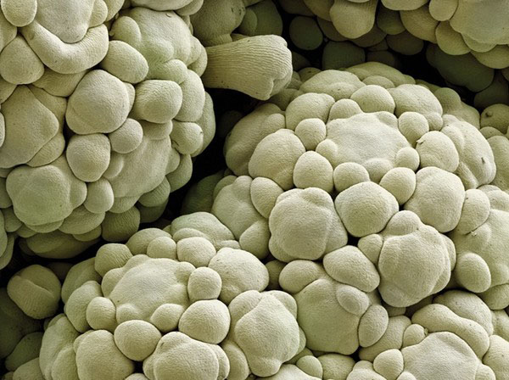
Một số hình ảnh quan sát được bằng kính hiển vi quang học
Tế bào hồng cầu
Lục lạp trong tế bào thực vật
Tế bào ung thư vú
Bề mặt cây súp lơ

Slide 10


